Slide 1
Klubraum
Die App für Gruppen und Vereine.

Slide 2







Aktuelle Situation in unserem Verein
Kommunikation
Terminplanung
[unübersichtlich]
[chaotisch]
Unzureichender Datenschutz
[Beispiele sind in eckigen Klammern dargestellt und können an den eigenen Verein angepasst werden]

Slide 3

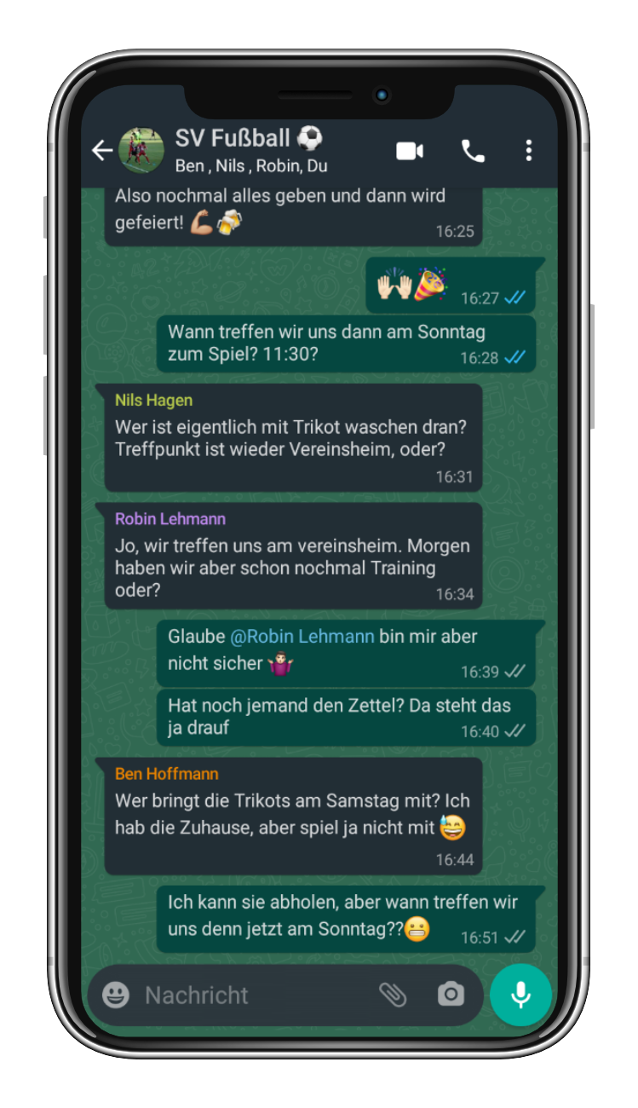





Herausforderung: Chaotische Gruppen-Kommunikation
WhatsApp häufigstes Kommunikationsmedium
Chatgruppen extrem unübersichtlich
Terminchaos, da kein passendes Kalendertool
Unzureichender Datenschutz
Smartphone
notwendig

Slide 4
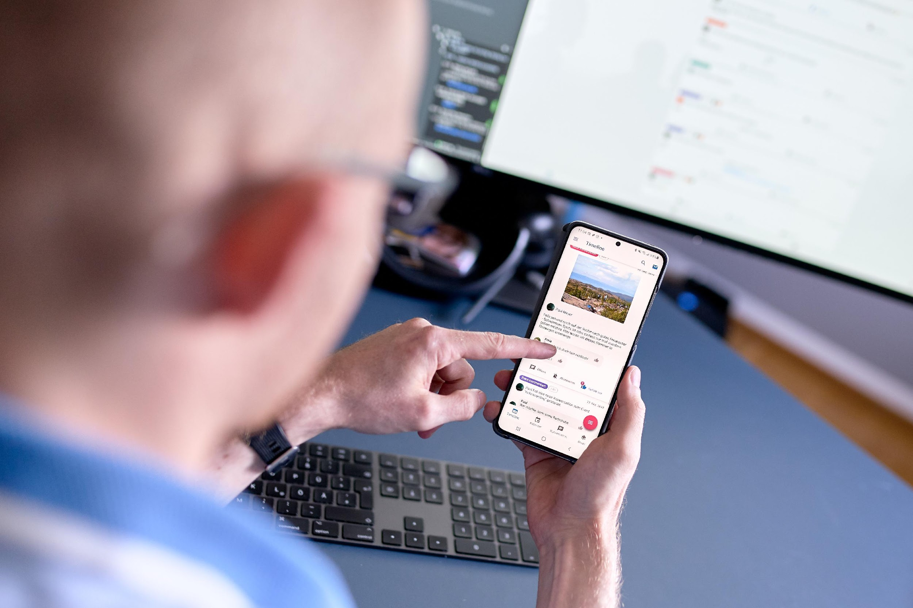






Lösung Eine App für Alles und Alle!
Kommunikation
Terminplanung
Übersichtlichkeit
Zugänglichkeit
durch themen-
bezogenen
Chat
durch modernen
Kalender und
Live-Aktualisierung
durch Areas
und integrative
Timeline
für alle, auch
ohne
Smartphone, über
die Web-Version
“
Klubraum, die europäische Antwort auf WhatsApp, Telegram und Co.

Slide 5
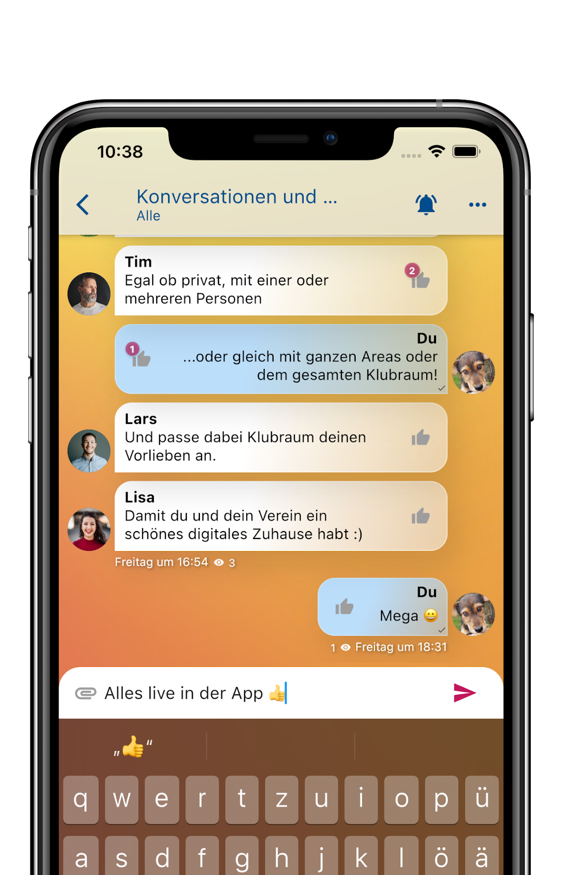
Chat speziell für große Gruppen
Themenbezogen: du erhältst nur für dich relevante Nachrichten
Viele Funktionen: Versand von Standort, Bildern, Dokumenten
Empfänger wählbar: privat, vereins- oder areaweit

Slide 6
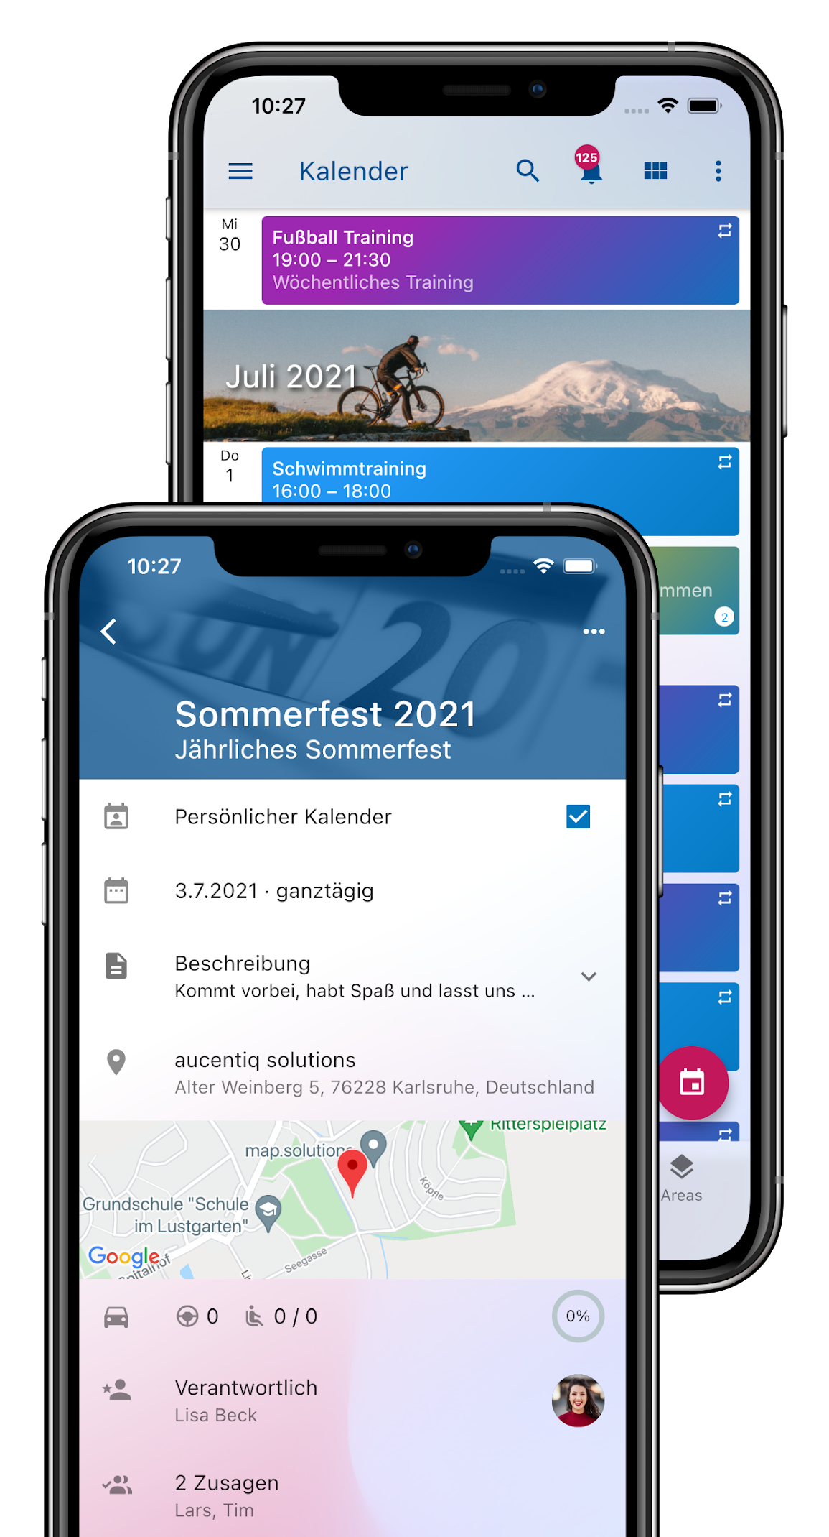
Kalender mit Anmeldefunktion
Übersichtlich und aktuell: Verschiedene Ansichten wählbar und Live-Aktualisierungen
Einfache Terminerstellung: Einzel- und Serien-Terminen
Informierte Mitglieder: Teilnehmer werden bei Veränderungen/ Absagen informiert
Notes:
Gendern?

Slide 7
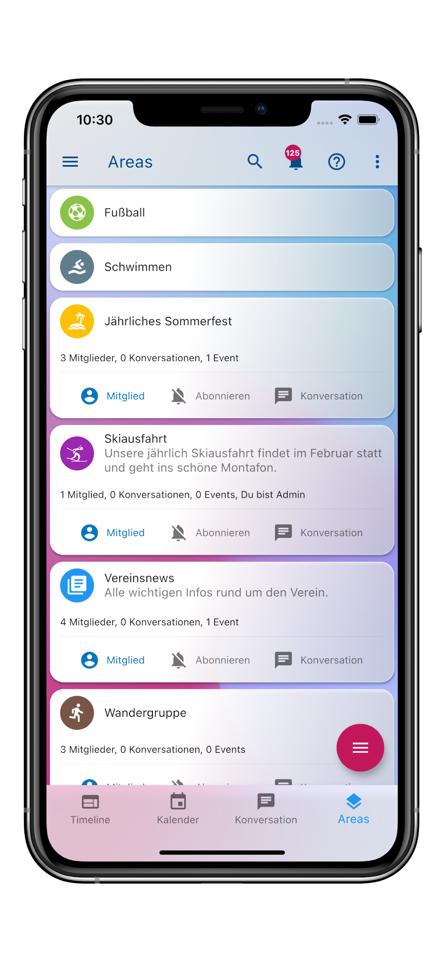
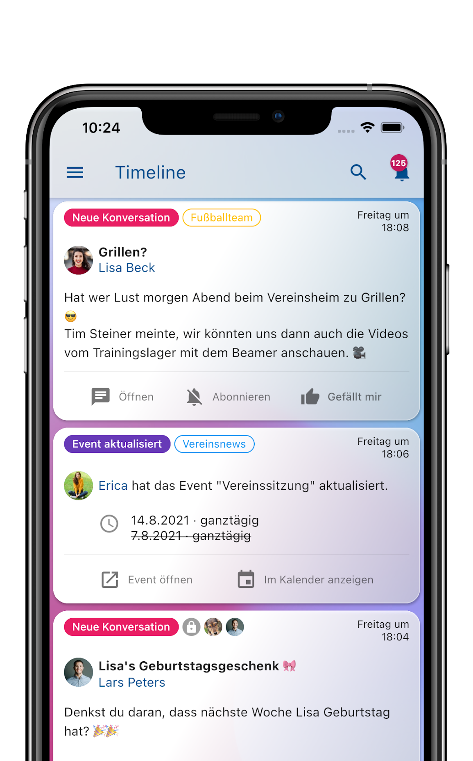
Timeline und Areas schaffen Übersichtlichkeit
Timeline: verbindet Chat, Kalender, Fahrgemeinschaften, Mitglieder und zukünftige Features
Areas: dienen zur Aufteilung in Abteilungen, Interessensgruppen, etc.

Slide 8







Zugänglich für Alle auch ohne Smartphone
Web
Mobile
Mac

Slide 9
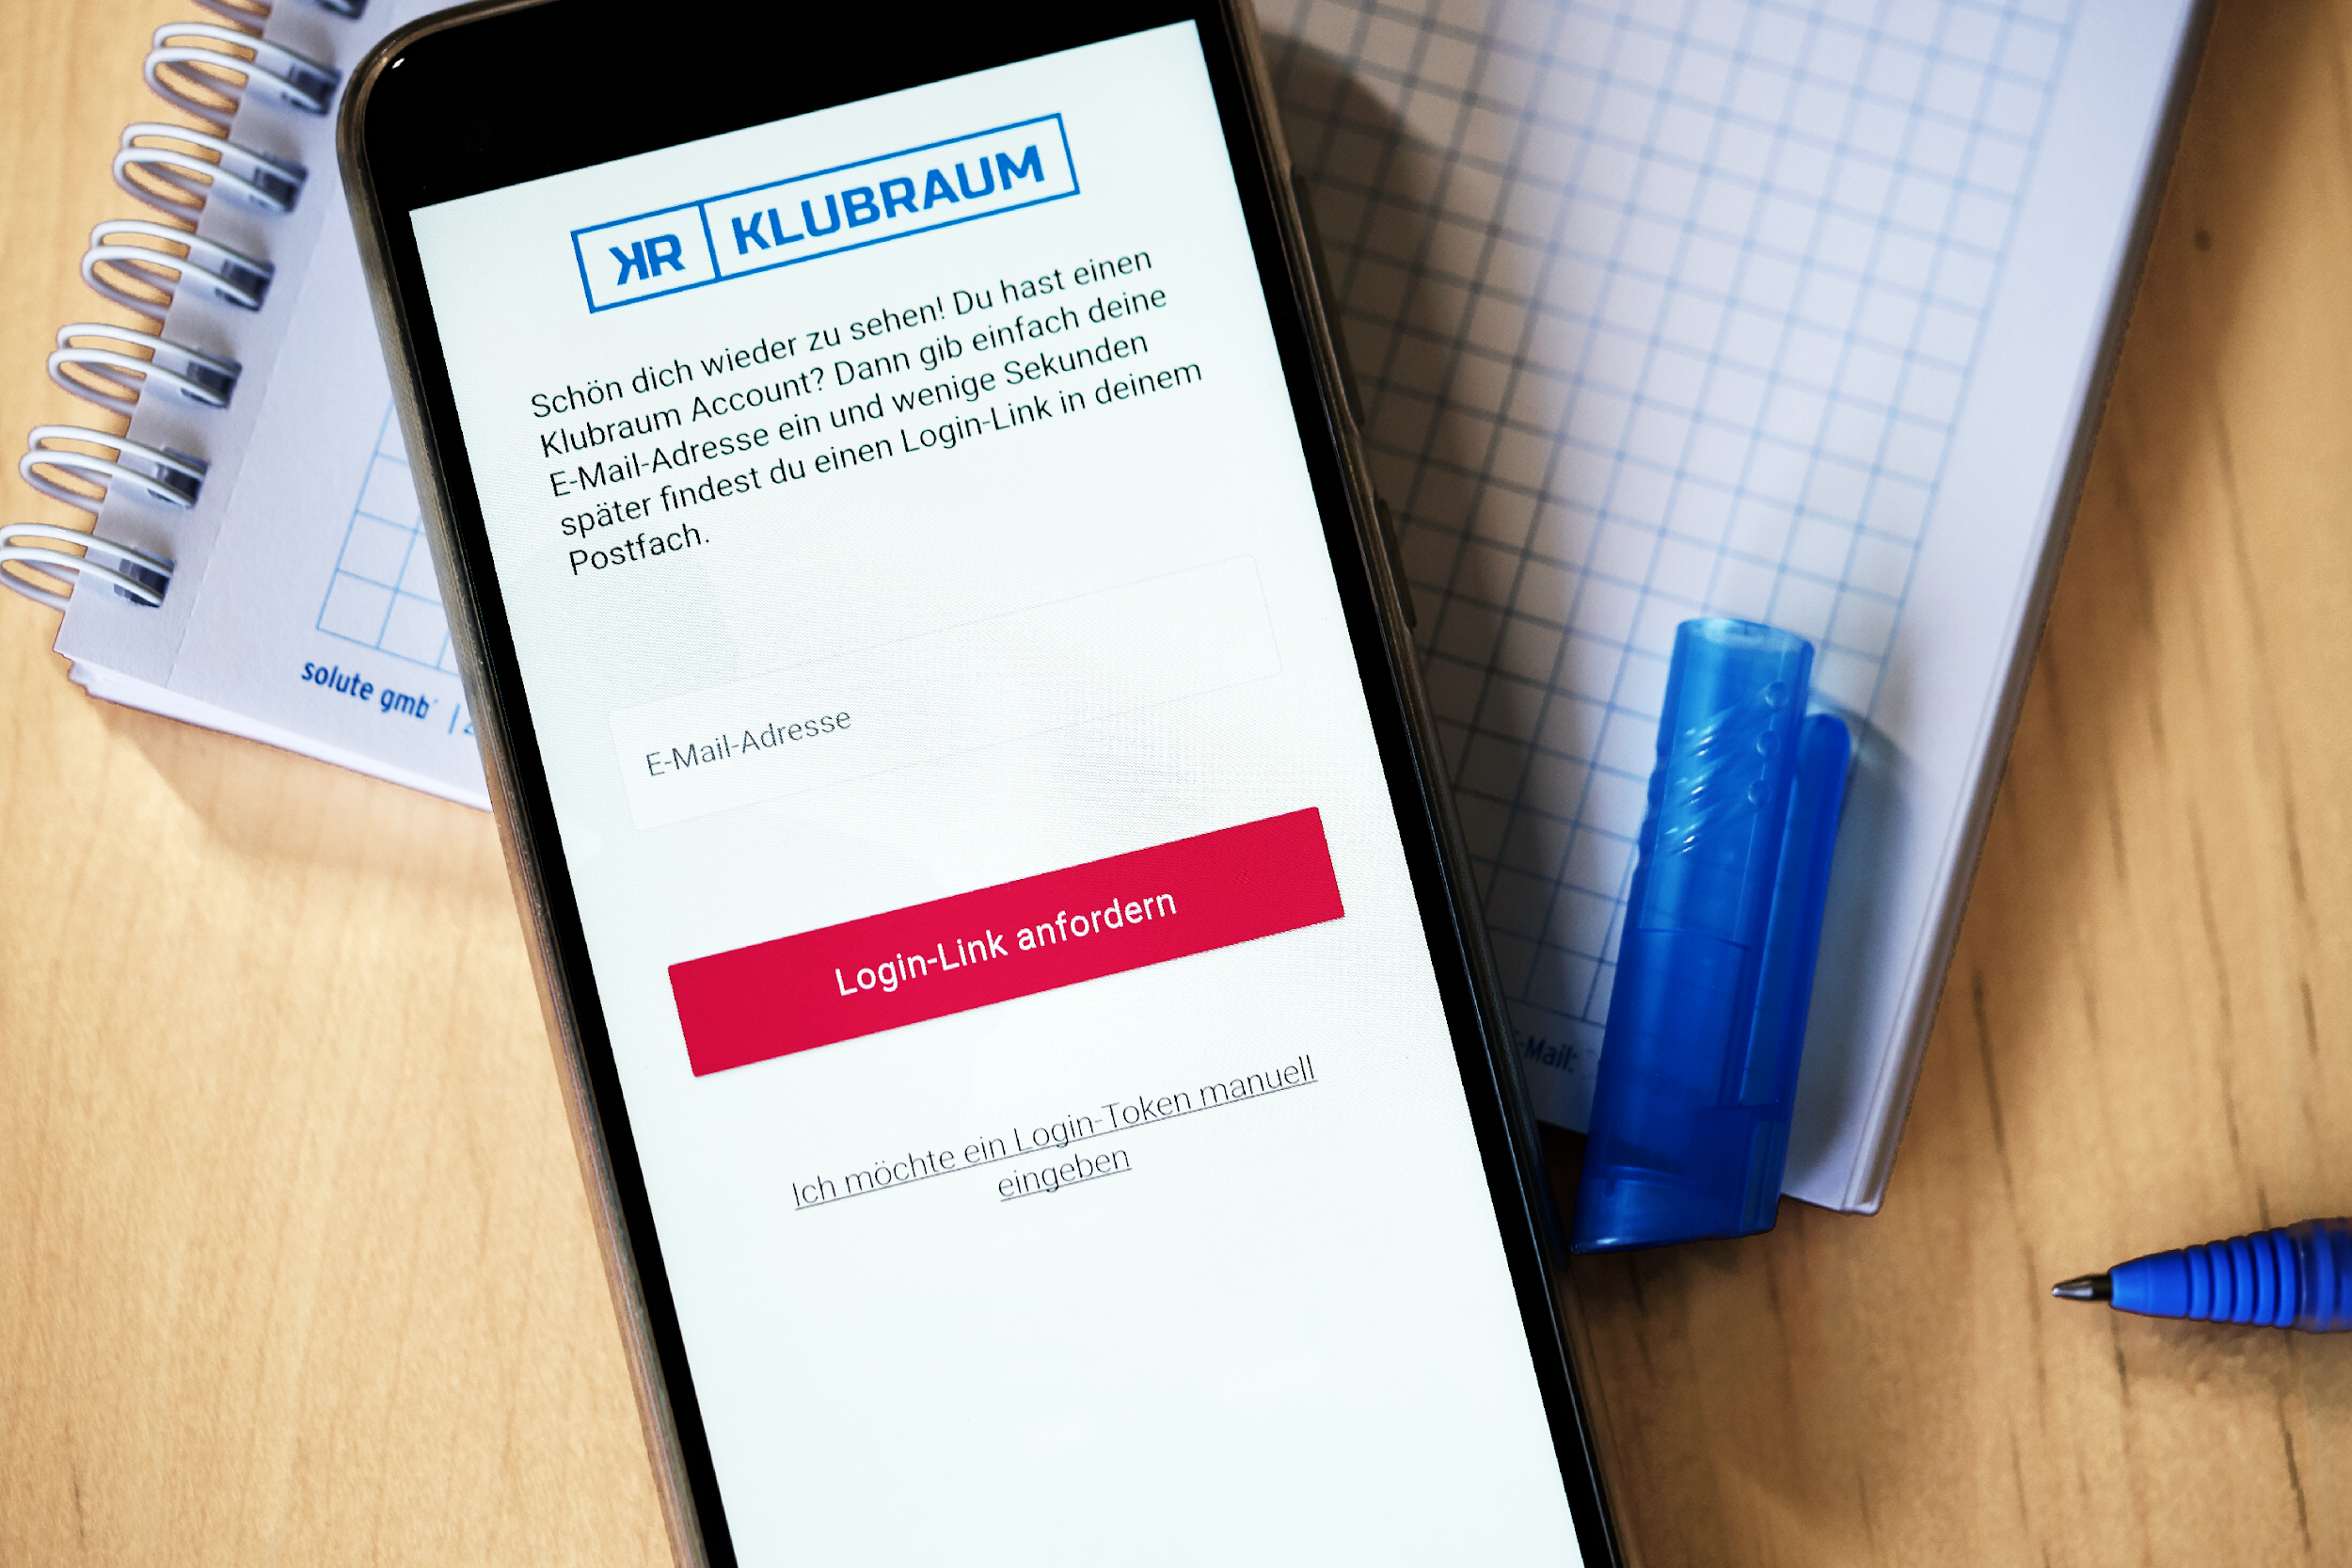
Demo
[An dieser Stelle kann die Demo-Version oder der bereits erstellte Klubraum gezeigt werden]
Notes:
Hier kann der Demo Klubraum beispielshaft gezeigt werden, um ein Gefühl dafür zu bekommen, wie es aussehen könnte. beispielklammern (hier könnte demo kommen)

Slide 10

Kosten für den Verein
Basisfunktionen: sind und bleiben kostenlos!
Neue Funktionen: manche nur in kostenpflichtiger Premiumversion erhältlich
Klubraum kann für jeden Verein dauerhaft kostenlos und datenschutzkonform genutzt werden.

Slide 11

Offene Themen und Fragen
DANKE

